Slide 1
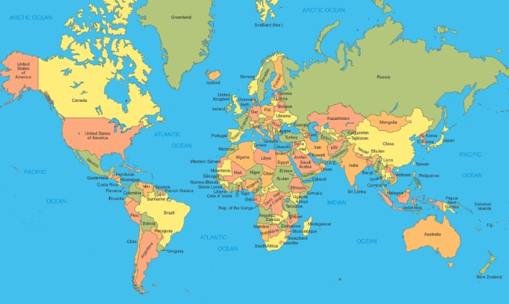
온 세상 위하여
온 세상 위하여 나 복음 전하리 만 백성 모두 나와서 주 말씀 들으라
죄중에 빠져서 헤매는 자들아 주님의 음성 듣고서 너 구원받으라
온 세상 위하여 이 복음 전하리 저 죄인 회개하고서 주 예수 믿으라
이 세상 구하려 주 돌아가신 것 나 증거하지 않으면 그 사랑 모르리
3. 온 세상 위하여 주 은혜 임하니 주 예수 이름 힘입어 이 복음 전하자
먼 곳에 나가서 전하지 못해도 나 어느 곳에 있든지 늘 기도 힘쓰리
＜후렴＞
전하고 기도해 매일 증인되리라 세상 모든 사람다 듣고 그 사랑 알도록

